Slide 1
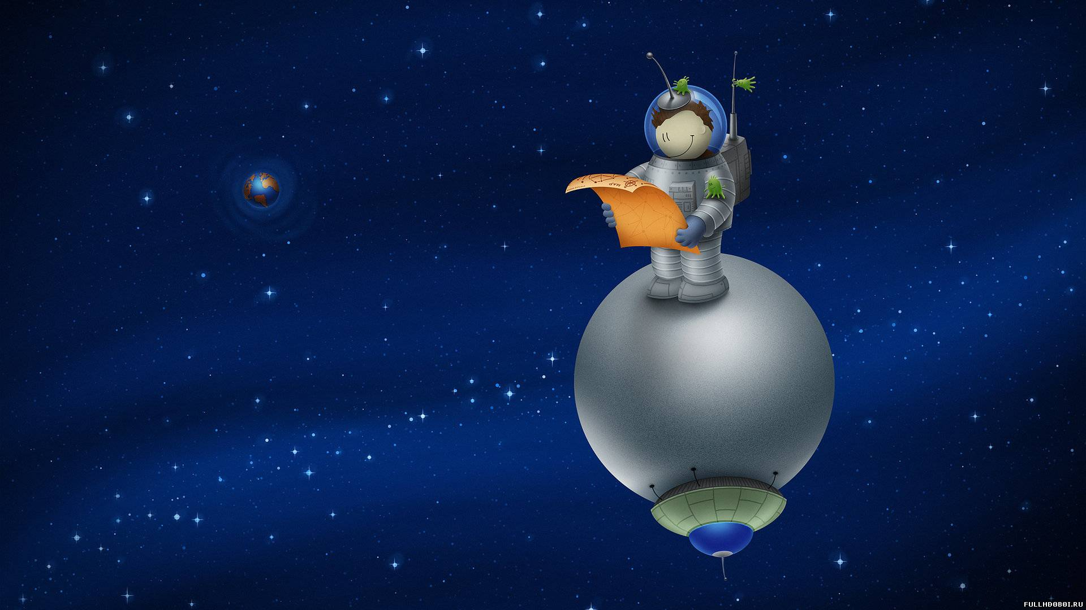
ДЕТЯМ
О КОСМОСЕ

Slide 2
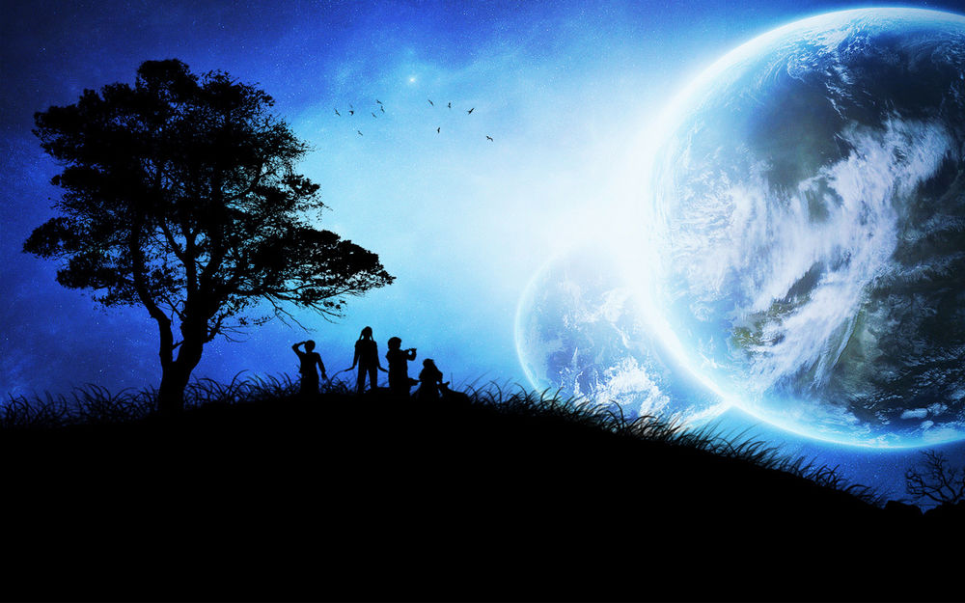
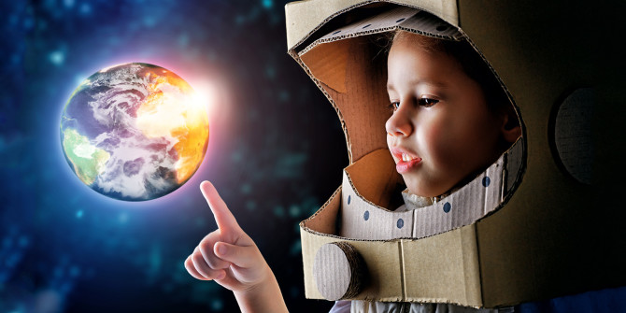
Космос- это загадочный мир звёзд, планет и других объектов. С детства мы видим, что день сменяется ночью. На небе днём светит солнце, а ночью луна. И небо усыпано множеством звёзд.
Наука, изучающая космос, называется- АСТРОНОМИЯ.

Slide 3
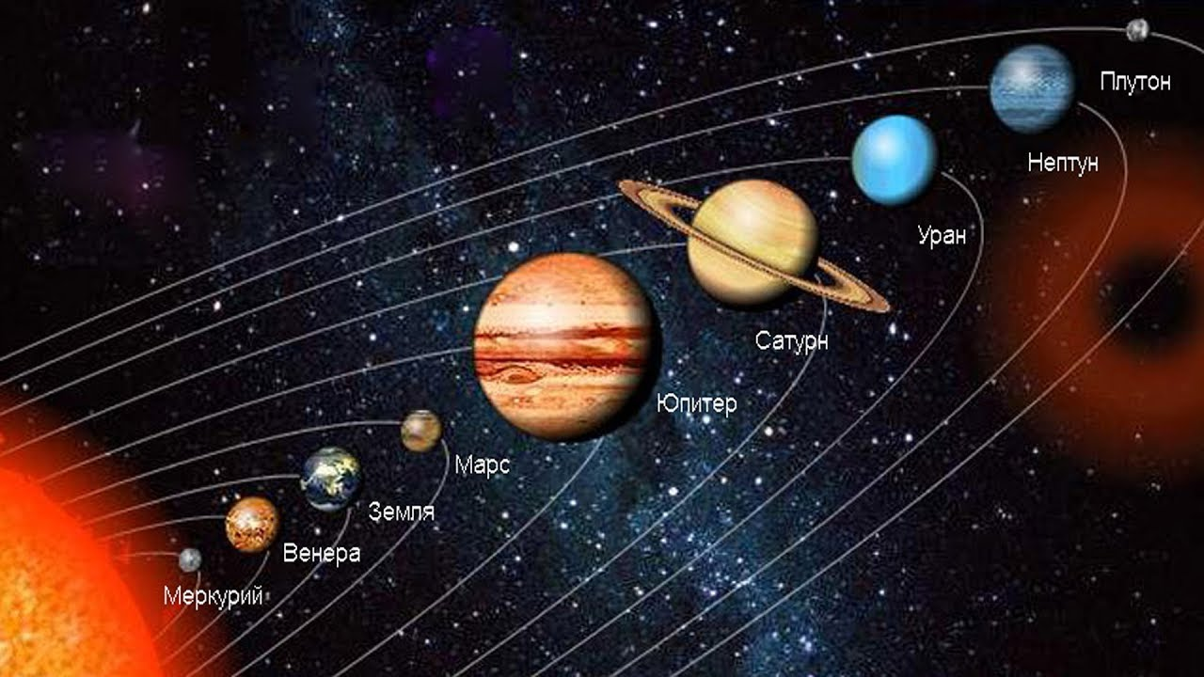
СОЛНЕЧНАЯ СИСТЕМА

Slide 4
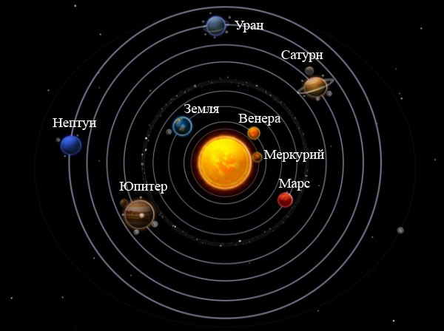
Солнечная система- это огромное место с большим количеством пустого пространства между планетами. Система представлена солнцем и объектами, вращающимися вокруг него: планеты, астероиды, метеориты, кометы и спутники.

Slide 5
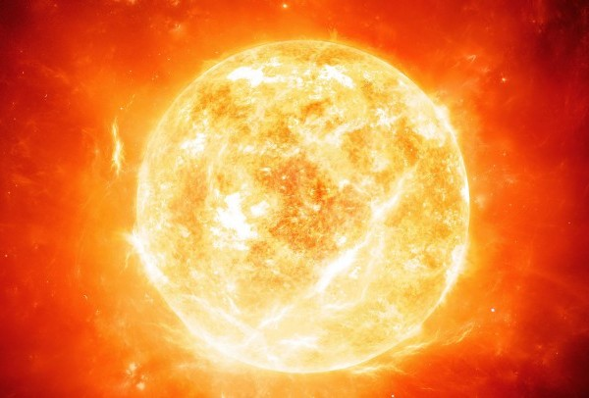
СОЛНЦЕ
Не секрет, что появлению жизни на нашей планете мы обязаны звезде по имени –СОЛНЦЕ. Солнце появилось 4,5 млрд. лет назад. Образовалось оно из газового и пыльного облака, которое не прекращало вращаться-солнечная туманность. Солнце в 327 тысяч раз больше массы Земли. Солнце-это огромный горячий, газовый шар, которой движется в космическом пространстве относительно других звёзд.

Slide 6
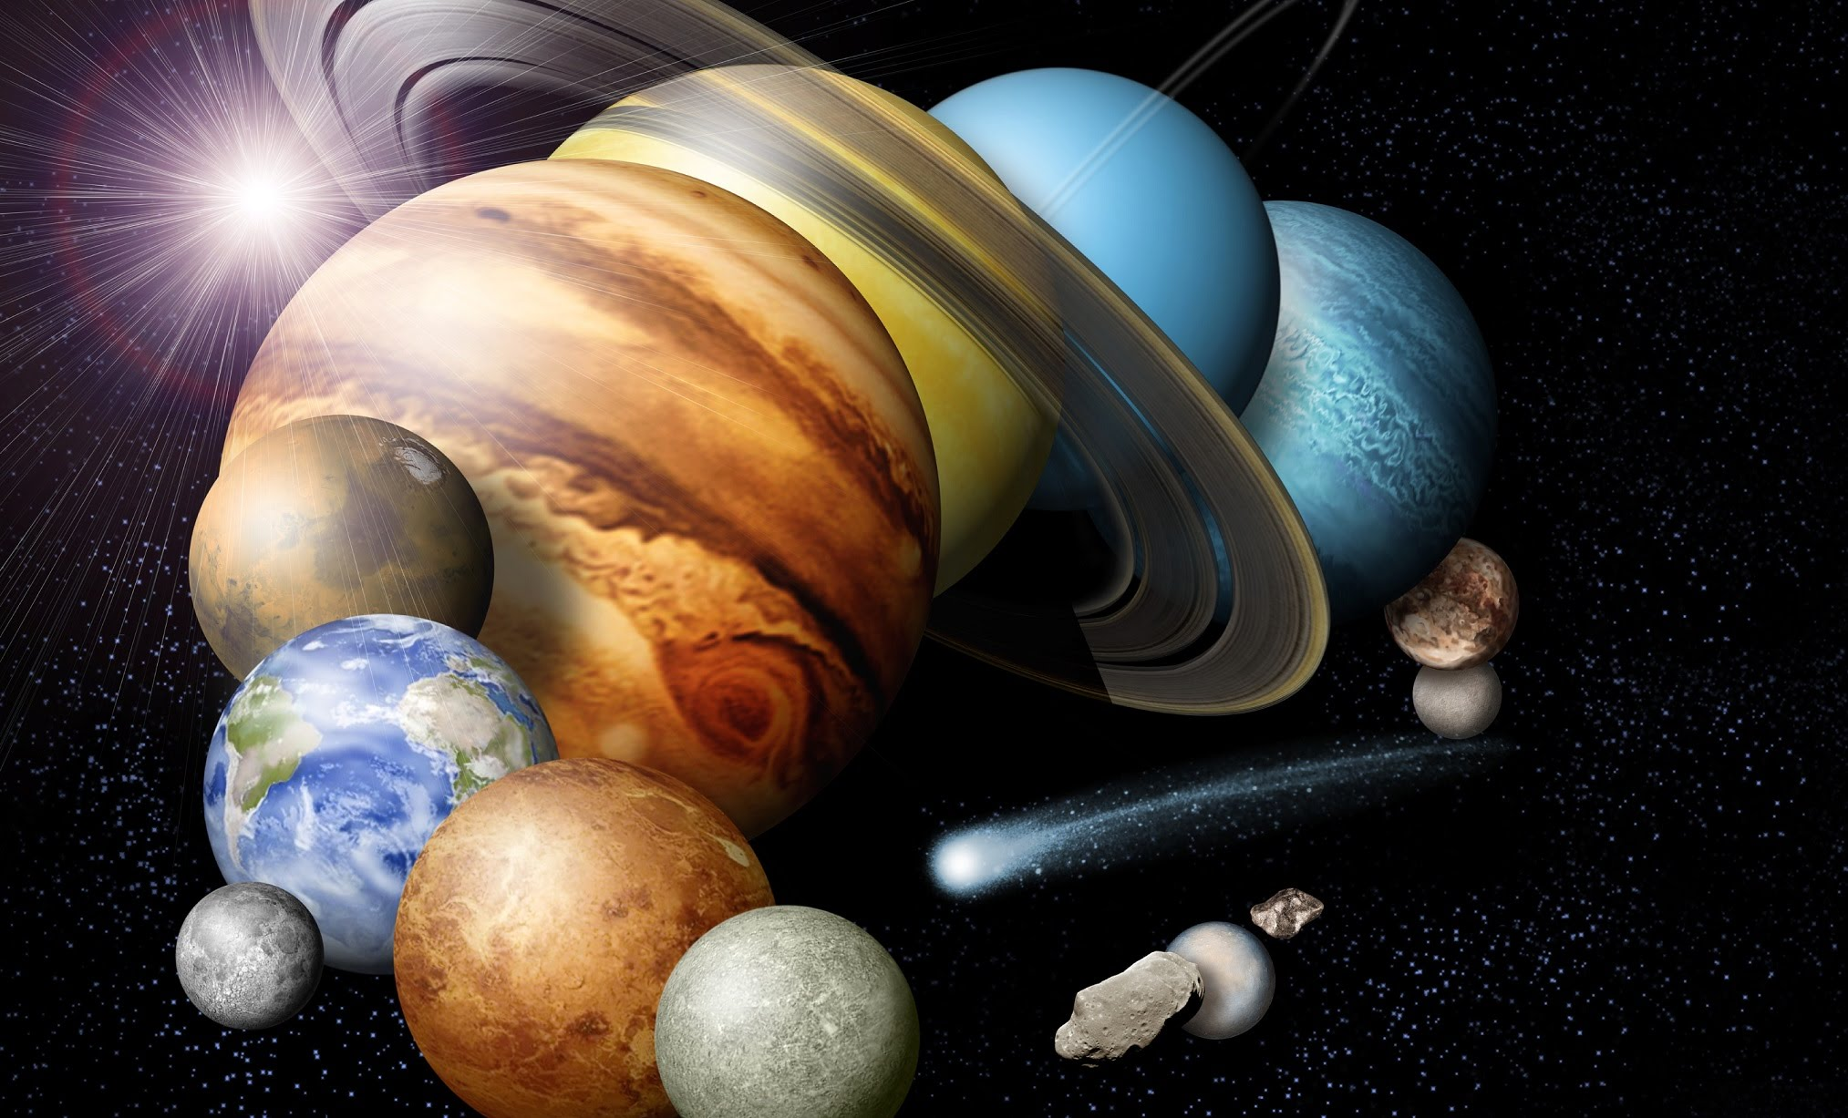
ПЛАНЕТЫ СОЛНЕЧНОЙ СИСТЕМЫ

Slide 7
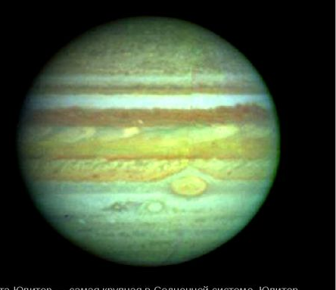
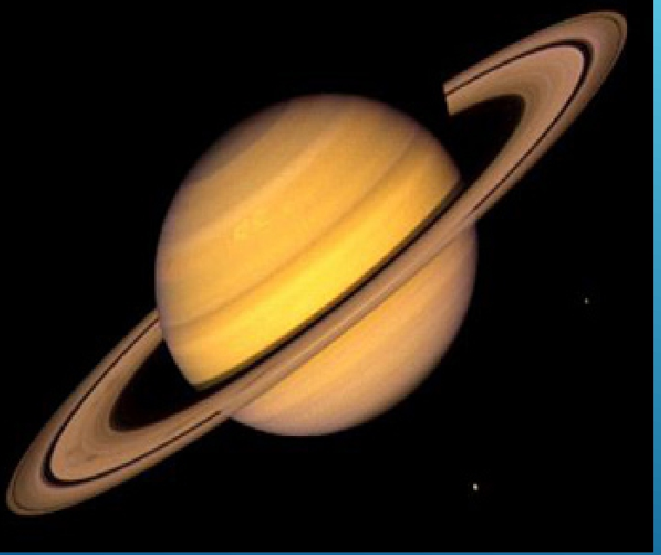
МЕРКУРИЙ
ВЕНЕРА
ЗЕМЛЯ
МАРС
ЮПИТЕР
САТУРН

Slide 8
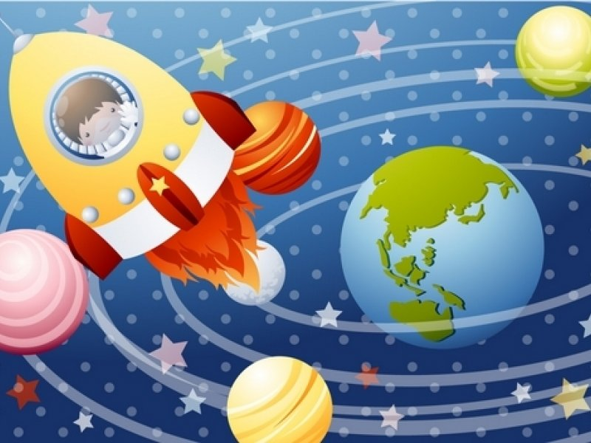
Голубая планета- ЗЕМЛЯ
Земля-третья планета от солнца. Земля- единственная известная планета, содержащая атмосферу с кислородом, жидкие океаны на поверхности и жизнь.
Вода занимает 71% поверхности Земли, поэтому её называют «голубой планетой».

Slide 9
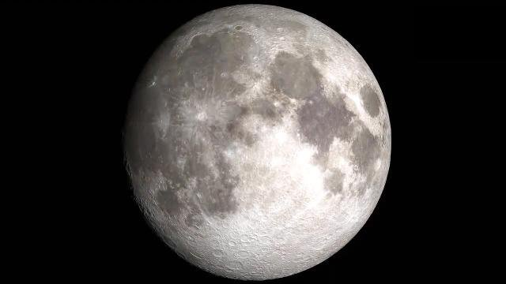
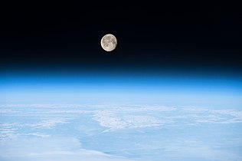
ЛУНА-
СПУТНИК ЗЕМЛИ
Луна находится всего в трёх днях пути от нашей планеты. Луна вращается вокруг Земли. Считается, что Луна произошла давным-давно от столкновения Земли и Марса. В результате страшного столкновения значительная часть вещества Земли была выброшена на околоземную орбиту и впоследствии сформировала Луну.

Slide 10
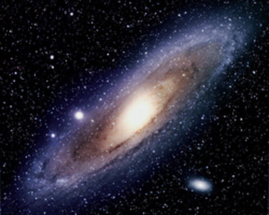
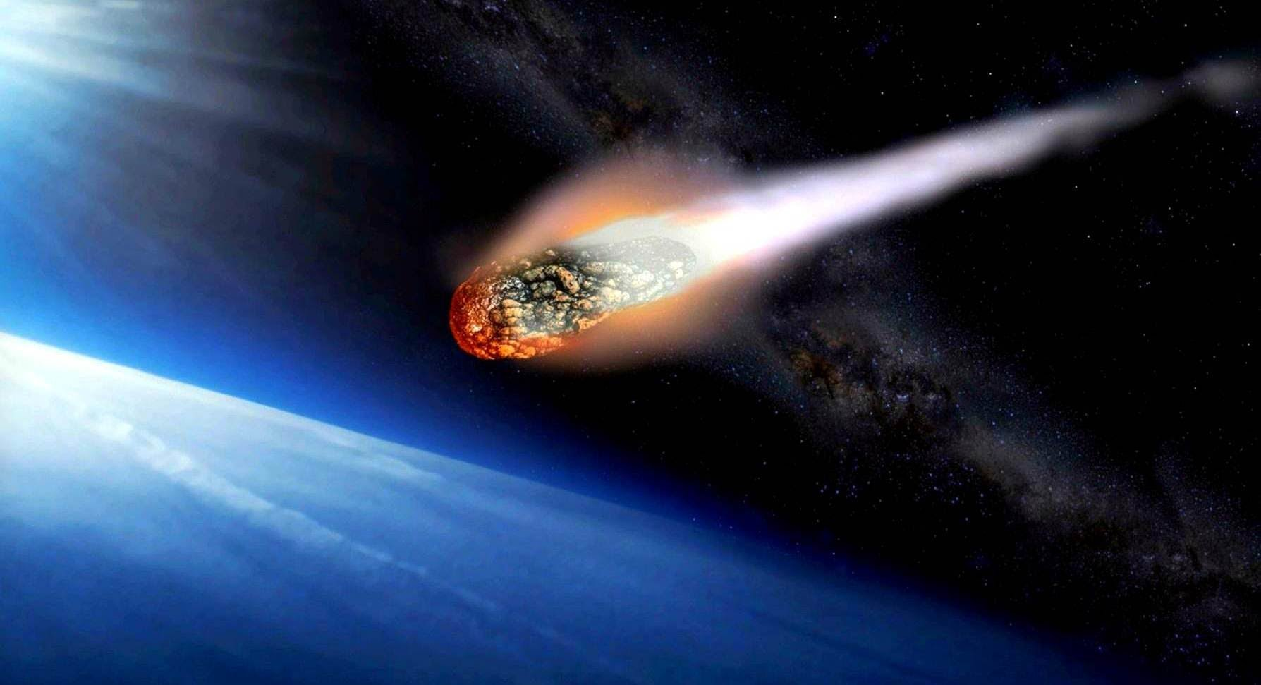
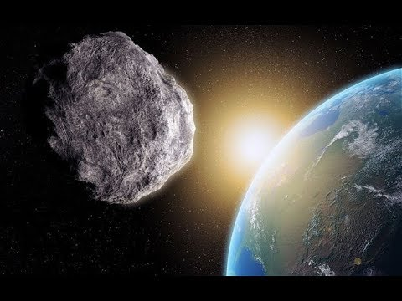
небесные тела

Slide 11
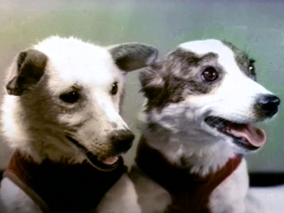
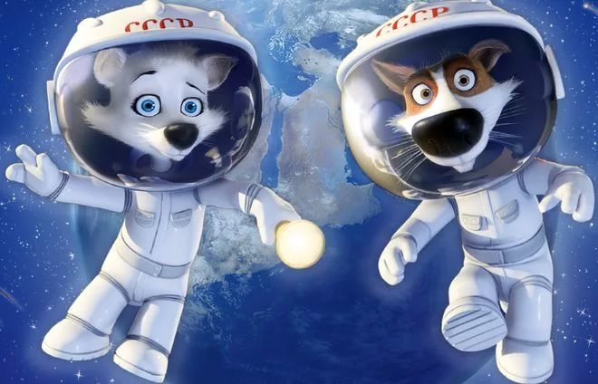
Первыми собаками, побывавшими на орбите и благополучно вернувшимися на землю, были Белка и Стрелка. 19 августа 1960 г. они стартовали с космодрома «Байконур» на корабле-спутнике. Животные провели на околоземной орбите 25 часов.

Slide 12
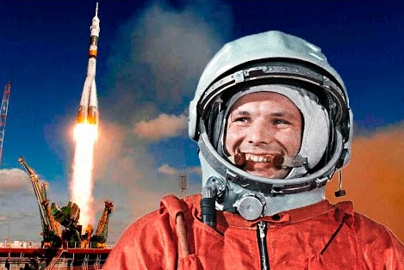
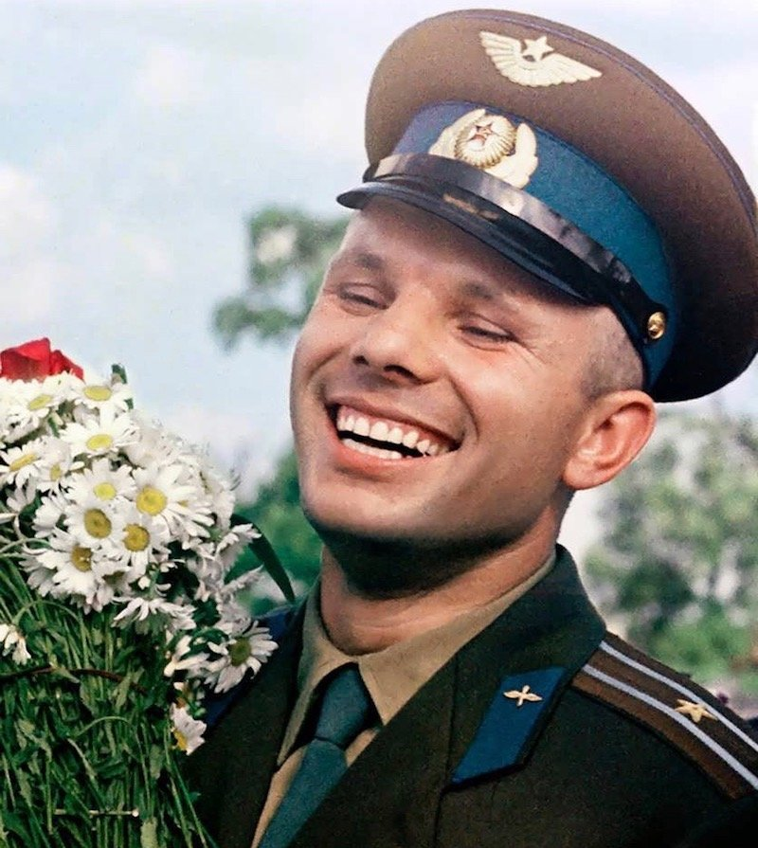
12 апреля 1961 года произошло историческое событие- первый полёт человека в космос. Его совершил гражданин нашей страны Юрий Алексеевич Гагарин. На космическом корабле «Восток» он облетел вокруг Земли, выполнил задания, и приземлился в намеченном месте. Полет Гагарина в космос длился всего 108 минут, за которые он успел сделать один оборот вокруг нашей планеты.

Slide 13
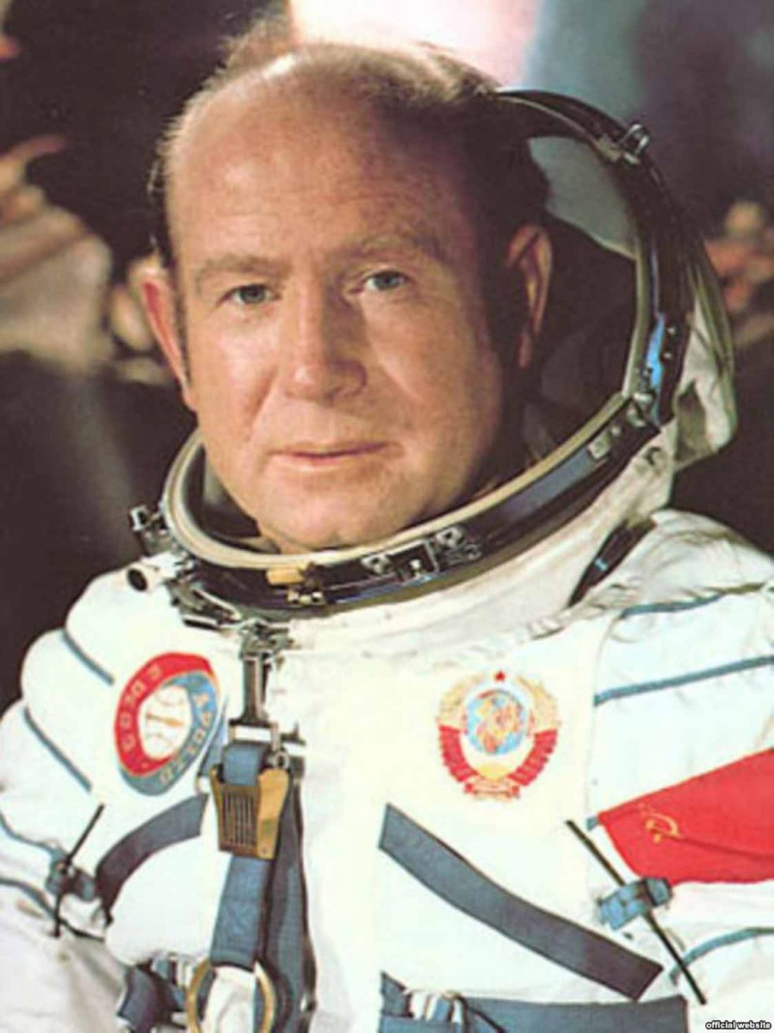
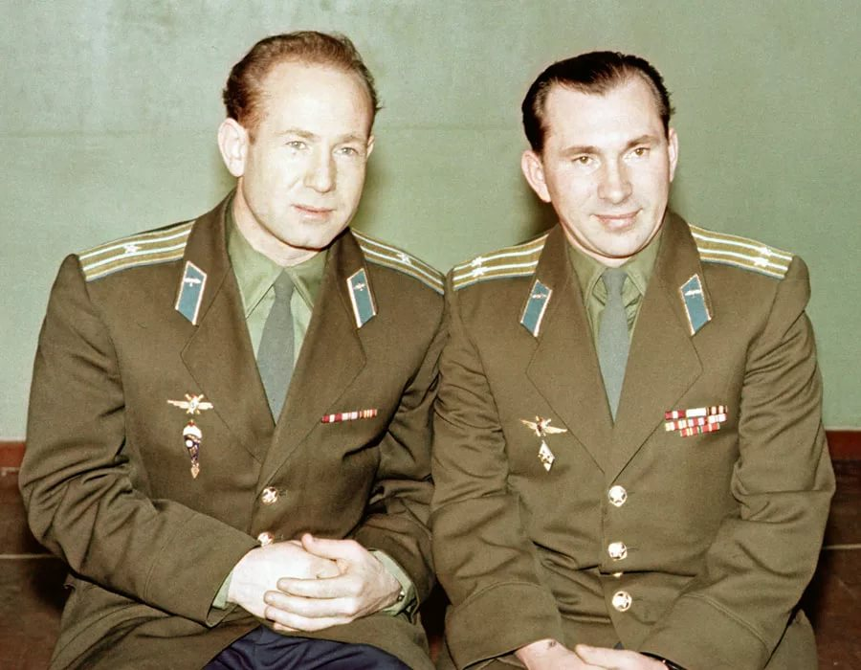
18 марта 1965 года лётчик-космонавт Алексей Леонов первым в мире совершил выход в открытый космос. Свой космический полёт он совершил в экипаже с Павлом Беляевым на корабле «Восход-2»

Slide 14
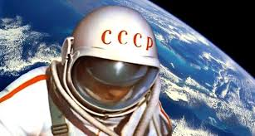
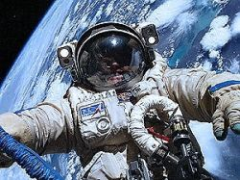
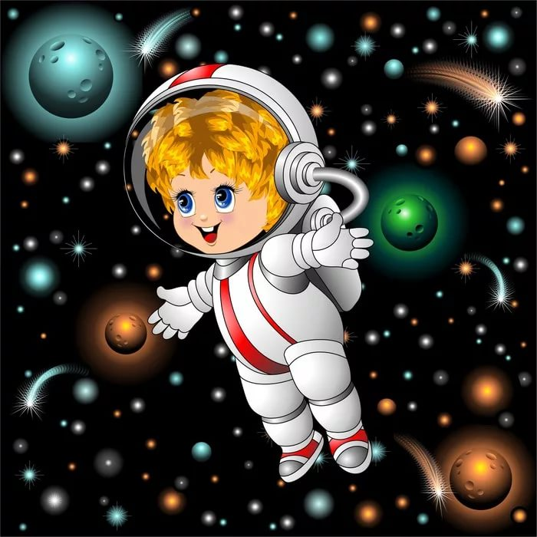

Slide 15
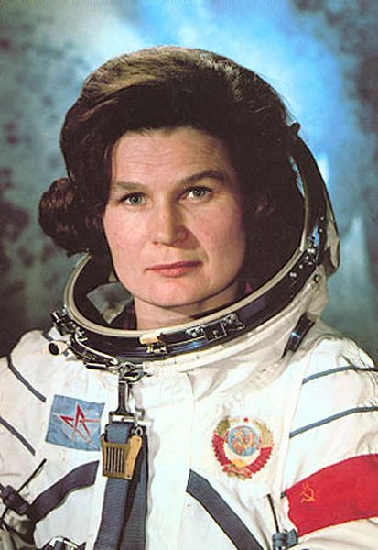
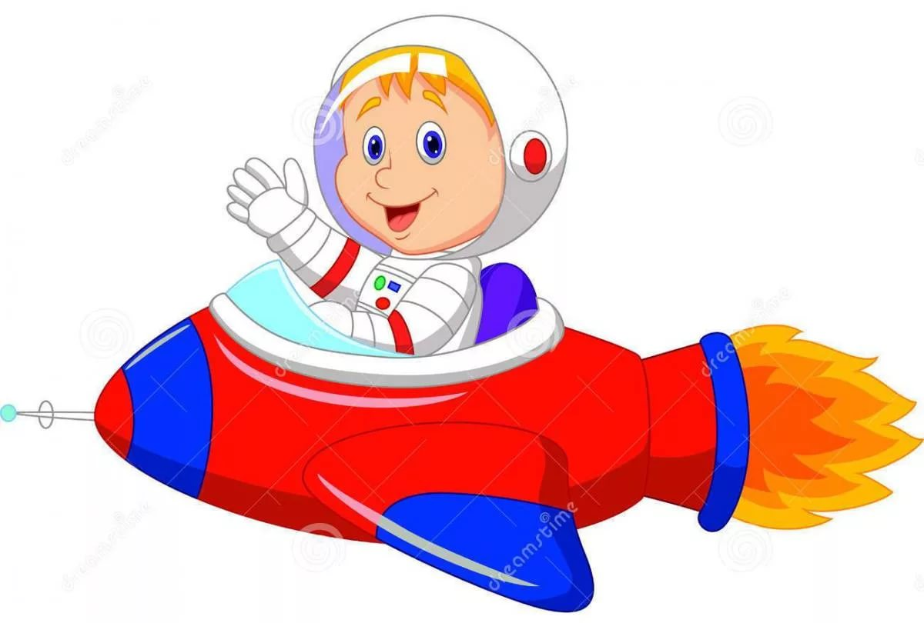
16 июня 1963 года на орбиту Земли был выведен космический корабль «Восток-6», впервые в мире пилотируемый женщиной-космонавтом- Валентиной Терешковой . Она является единственной в мире женщиной, совершившей космический полёт в одиночку.

Slide 16
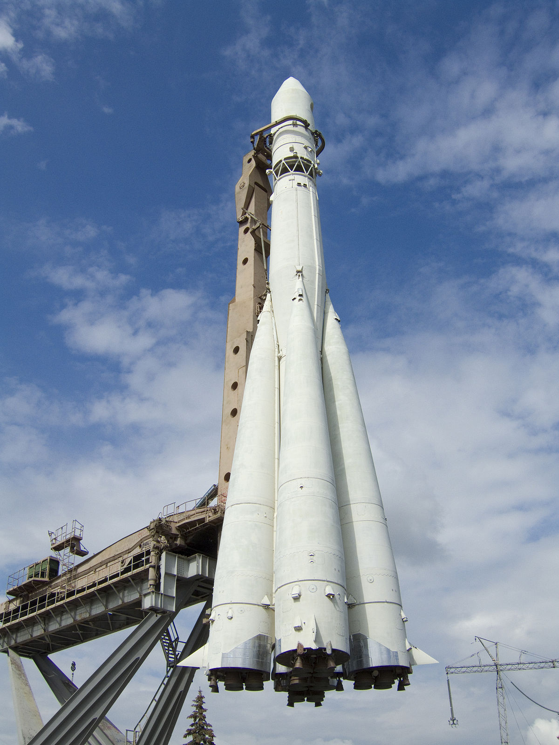
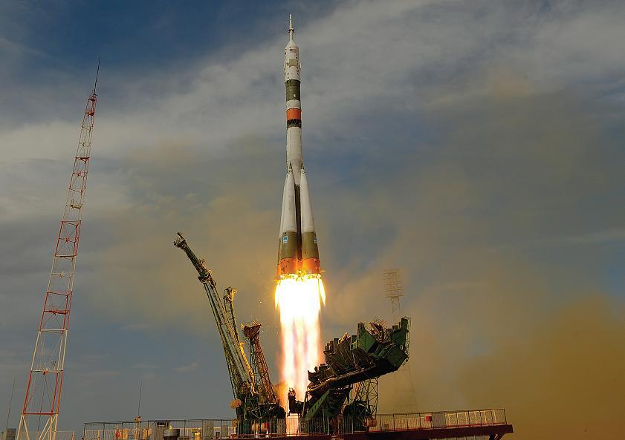
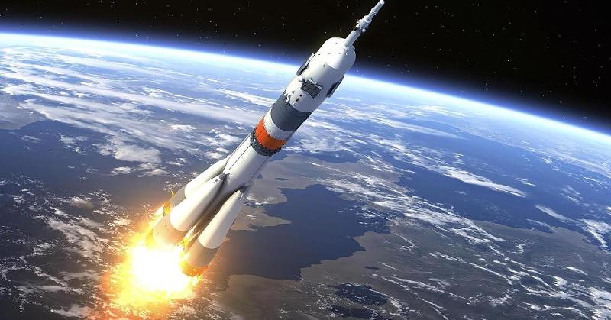
КОСМИЧЕСКИЕ РАКЕТЫ

Slide 17
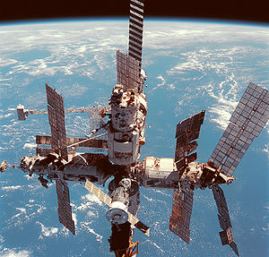
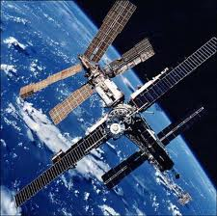
Орбитальная станция «МИР» «Мир» — пилотируемый научно-исследовательский орбитальный комплекс, функционировавший в околоземном космическом пространстве с 20 февраля 1986 года по 23 марта 2001 года.

Slide 18
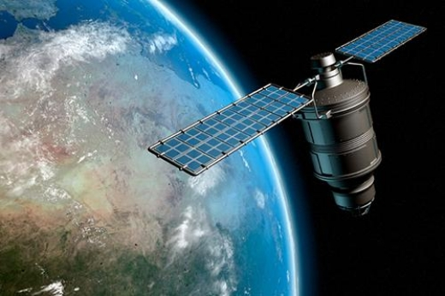
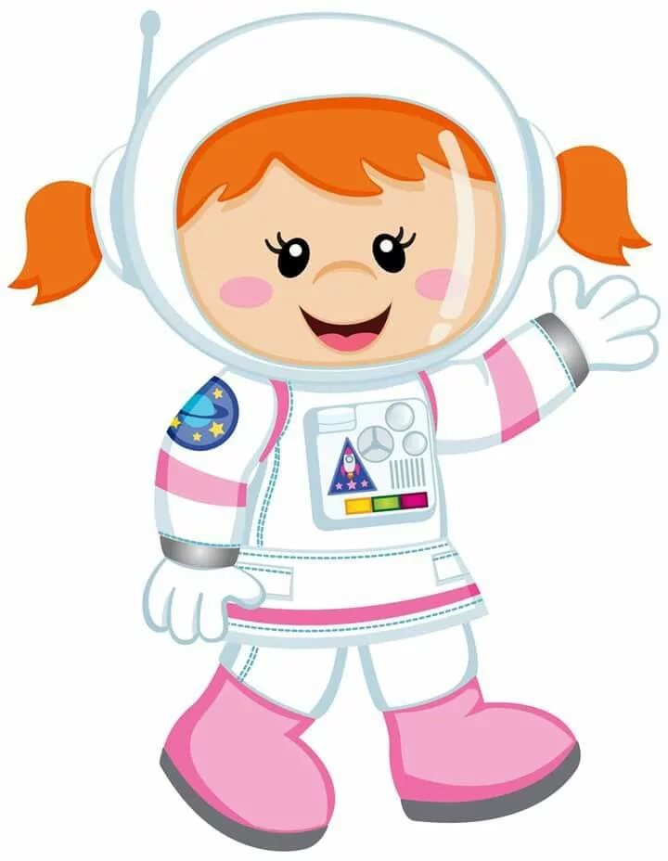
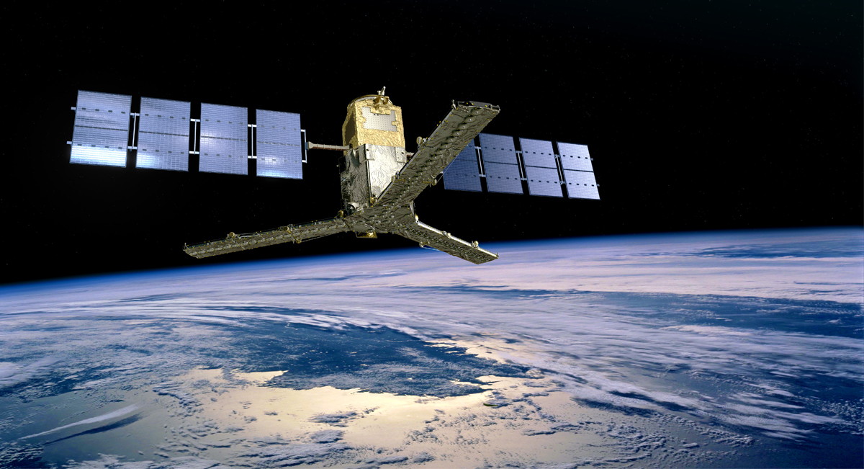
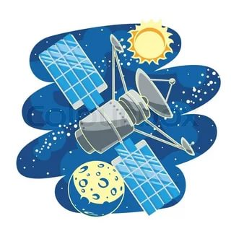
ИСКУССТВЕННЫЕ СПУТНИКИ
Первыми аппаратами, запущенными в космос, были искусственные спутники Земли.

Slide 19
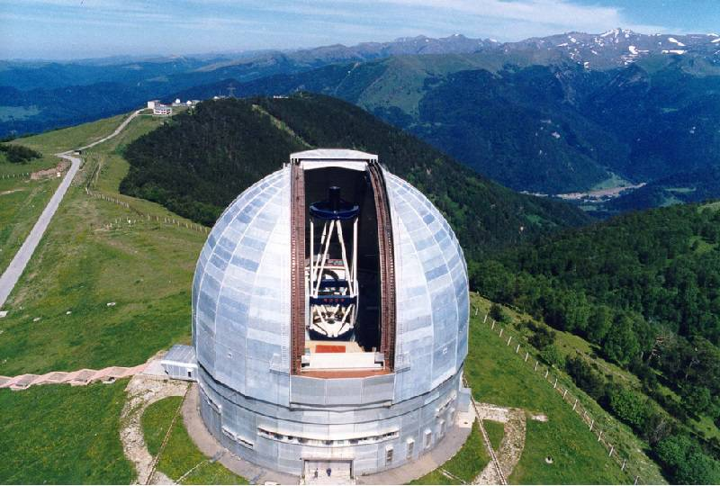
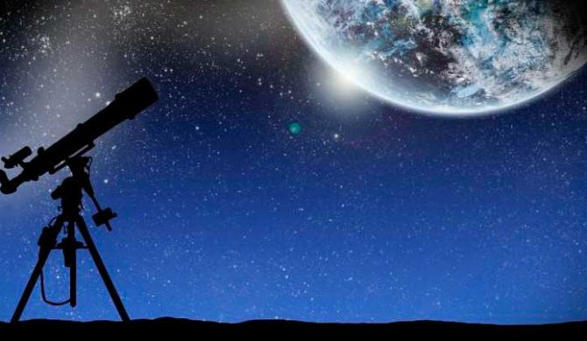
ТЕЛЕСКОП
ОБСЕРВАТОРИЯ

Slide 20
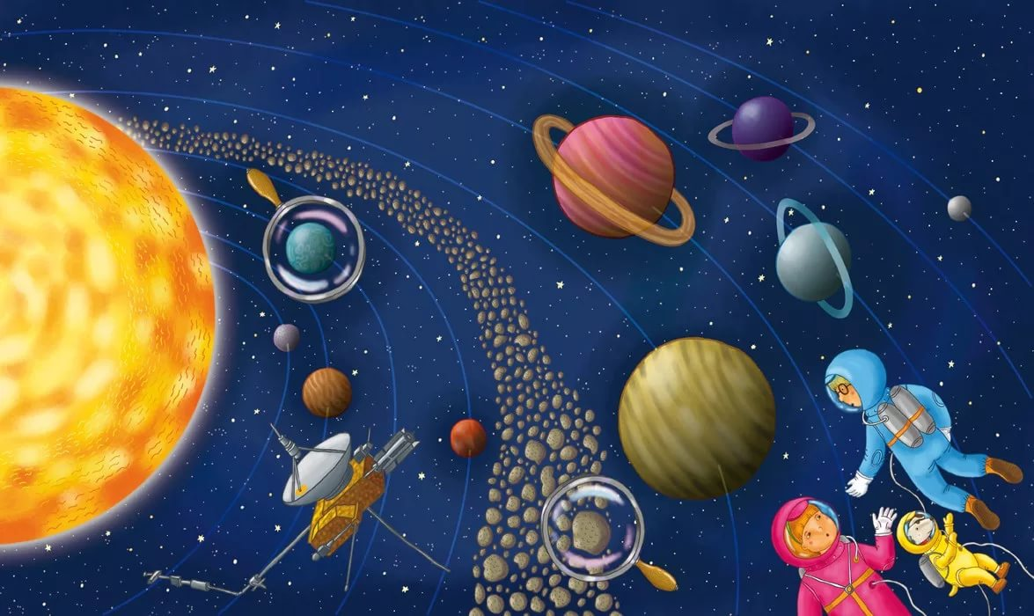
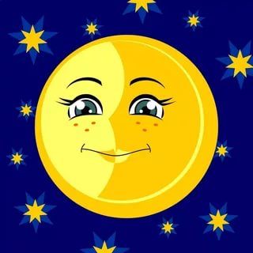
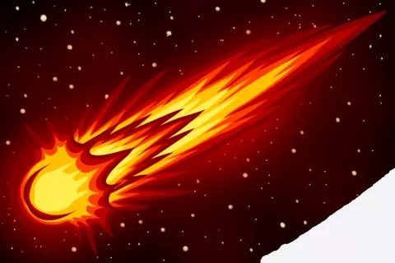
ОТГАДАЙ-КА!!!
Сверкая огромным хвостом в темноте
Несётся среди ярких звёзд в пустоте,
Она не звезда, не планета
Загадка Вселенной……
Освещая ночью путь,
Звёздам не даёт заснуть,
Пусть все спят, ей не до сна
В небе светит нам …….
Океан бездонный, океан бескрайний, Безвоздушный, темный и необычайный, В нем живут вселенные, звезды и кометы, Есть и обитаемые, может быть, планеты.

Slide 21
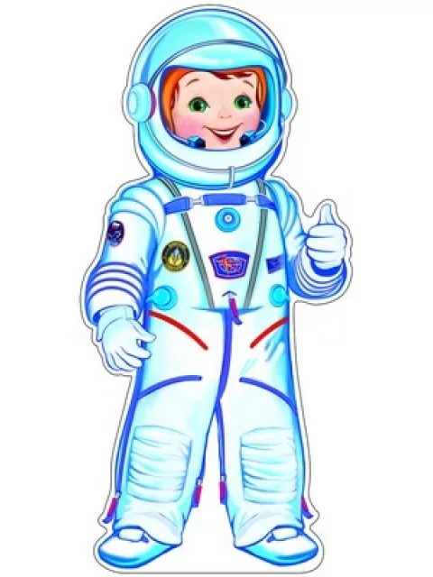
Бродит одиноко Огненное око. Всюду, где бывает, Взглядом согревает.
По темному небу рассыпан горошек Цветной карамели из сахарной крошки, И только тогда, когда утро настанет, Вся карамель та внезапно растает.
Человек сидит в ракете. Смело в небо он летит, И на нас в своем скафандре Он из космоса глядит.

Slide 22
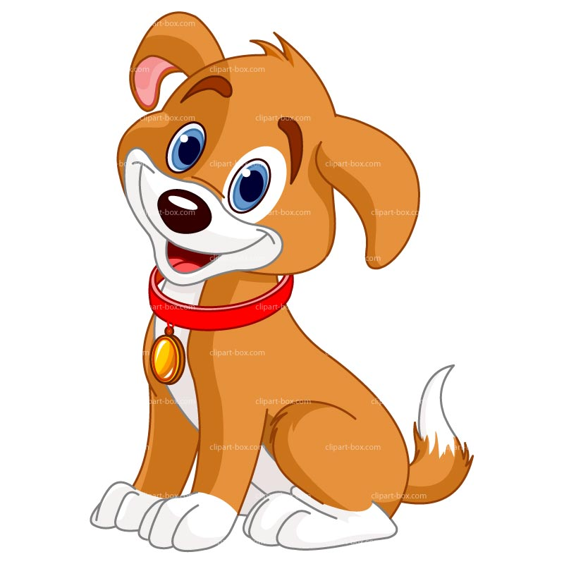
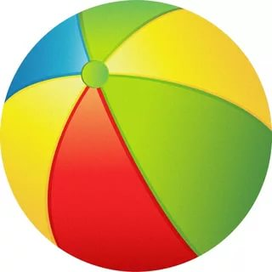
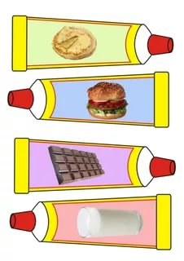
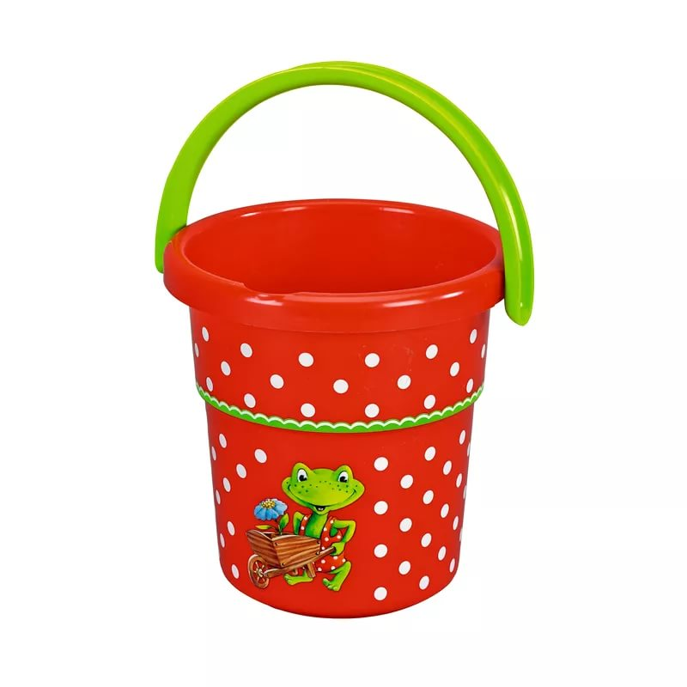
ЧТО ВОЗЬМЁМ В КОСМОС?

Slide 23
12 апреля-День Космонавтики
Стартуют в космос корабли –
Вслед за мечтою дерзновенной!
Как здорово, что мы смогли
В просторы вырваться Вселенной!
Приятно всё же сознавать
Себя жильцами в Звёздном Доме,
В Миры как в комнаты шагать –
Через порог на космодроме.

